Slide 1
L’école du lycée Français fait son cirque.
Lundi 1er avril, en même temps que les poissons, sont arrivés au LFA la troupe des circassiens de « Colokolo ».
Pour la joie des petits et des grands, ils formeront les élèves des classes de GS, CE1, CE2 et CM2 aux disciplines de jonglerie, équilibre et acrobatie.
Ce stage s’inscrivant dans un projet pluridisciplinaire devrait déboucher sur une production collective que les enfants présenteront le vendredi 19 avril.

Slide 2
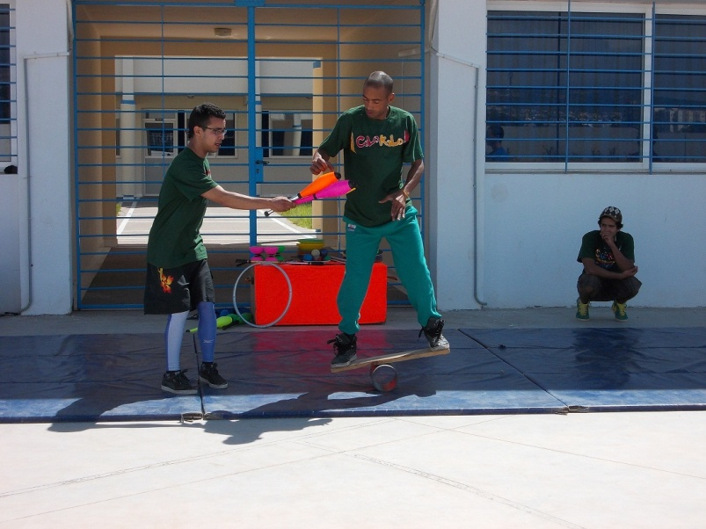

Slide 3
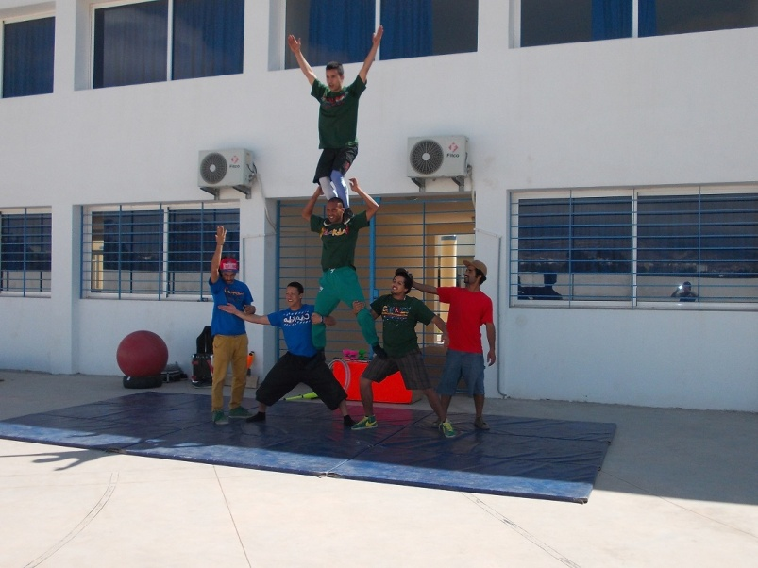

Slide 4
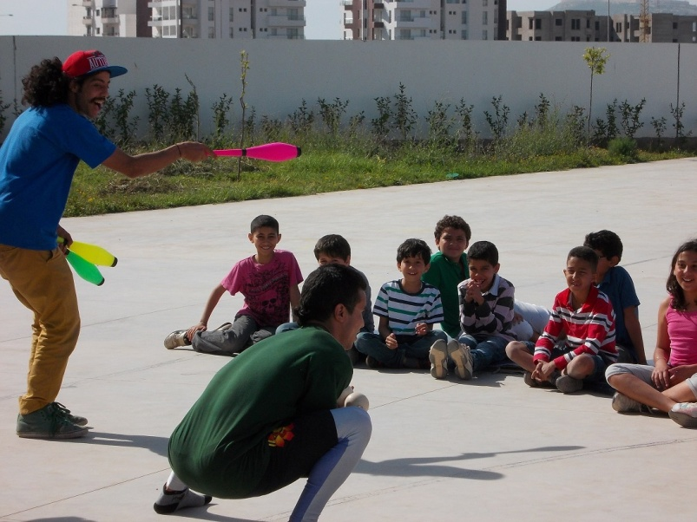

Slide 5
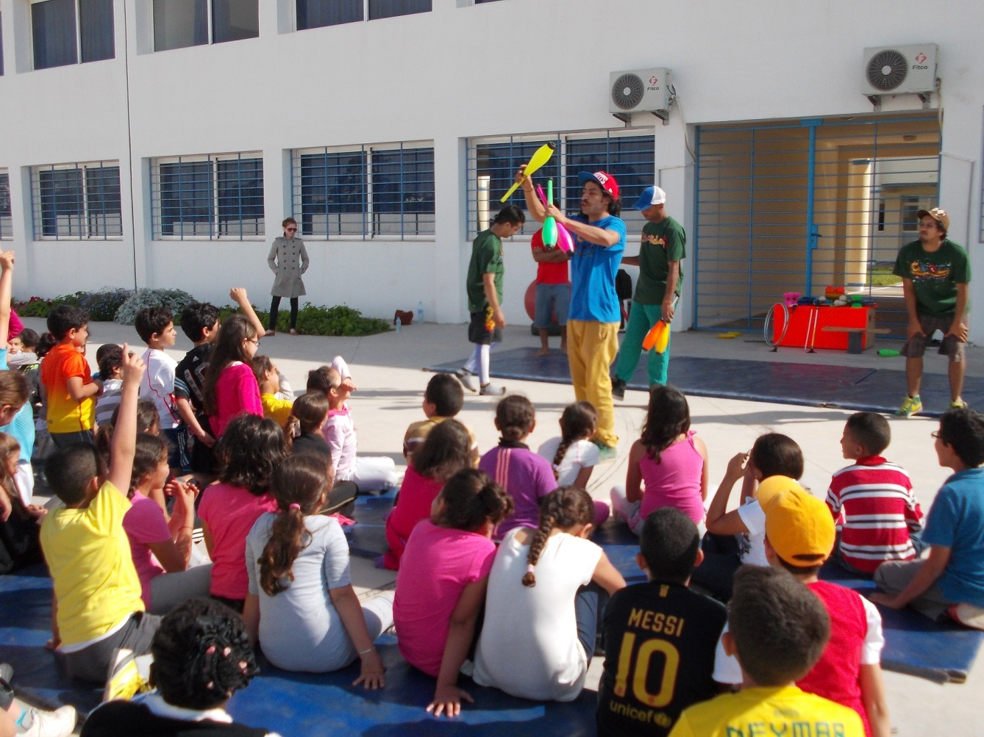

Slide 6
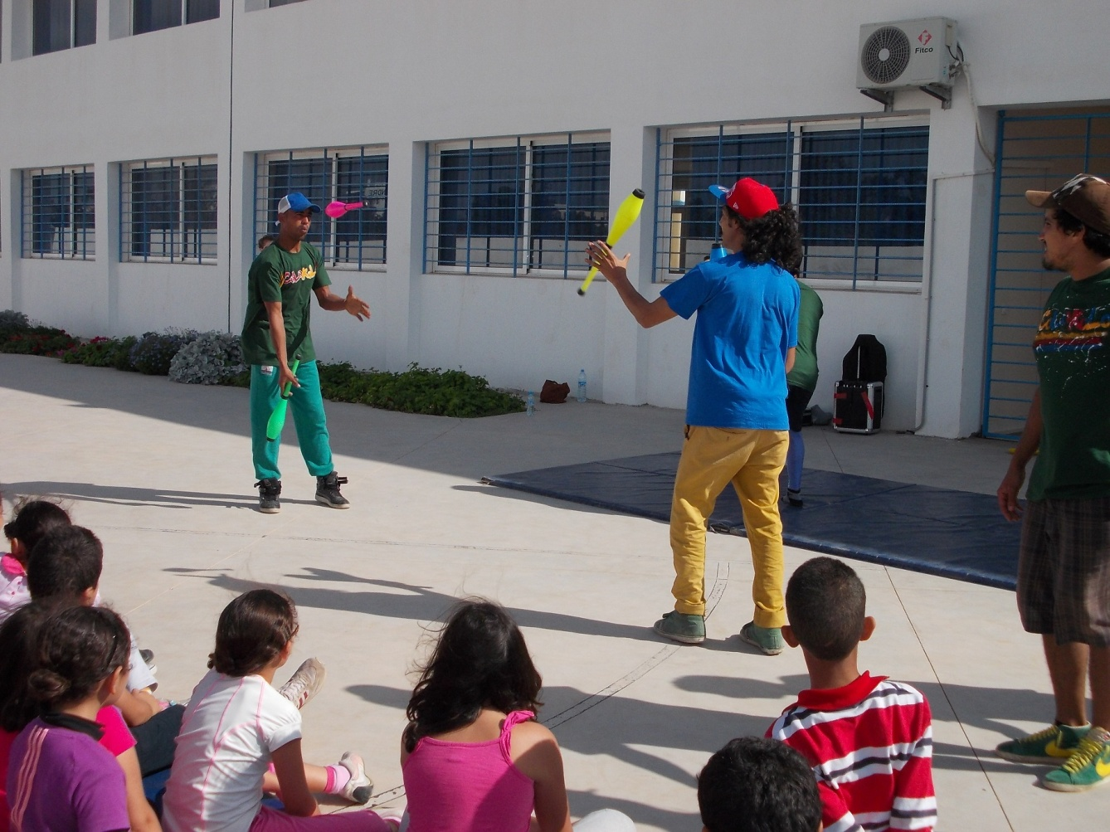

Slide 7
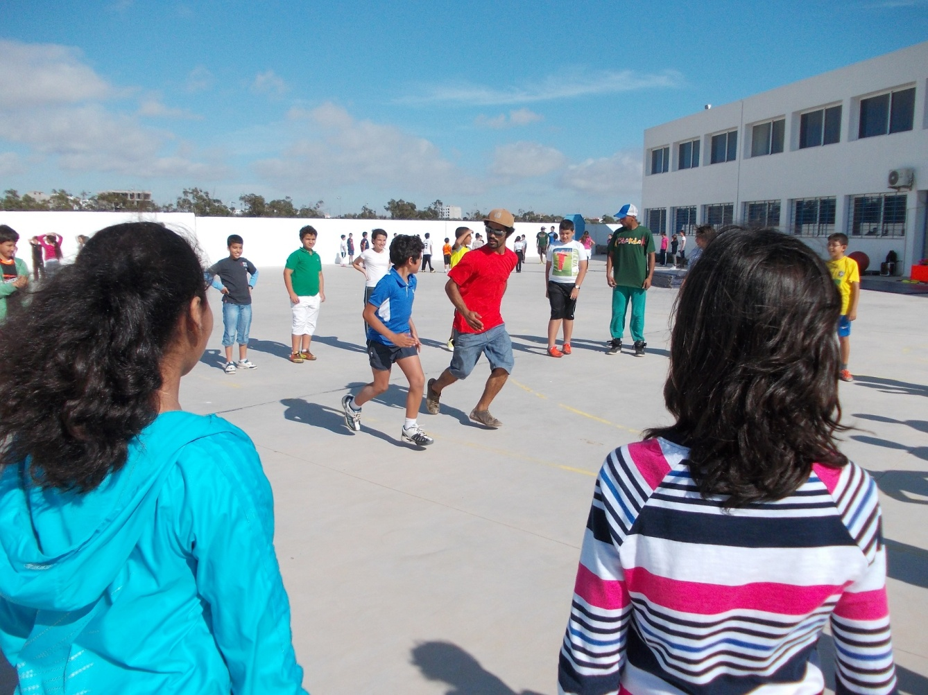

Slide 8
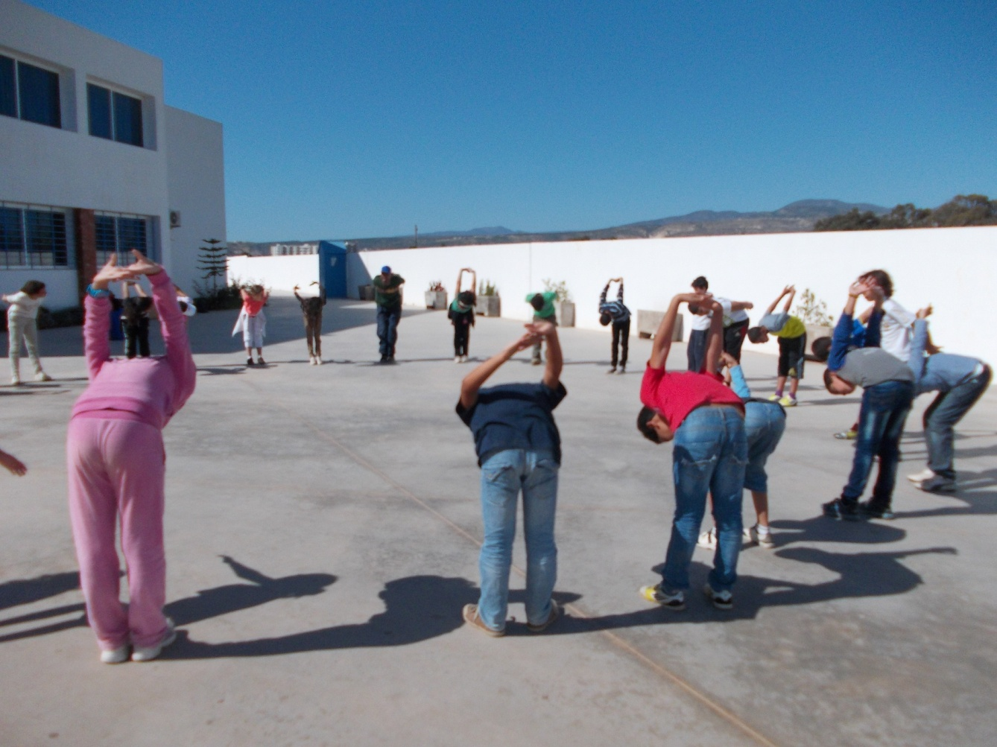

Slide 9
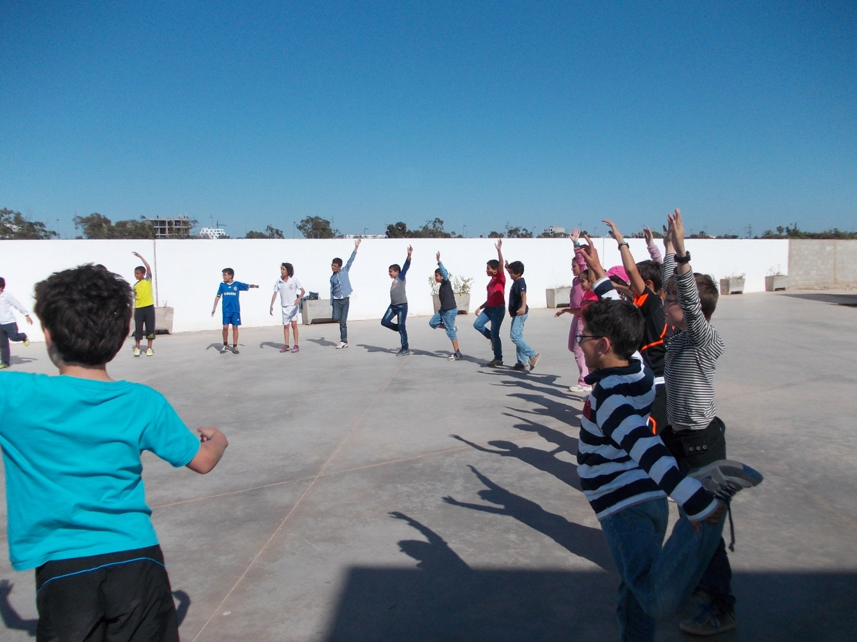

Slide 10
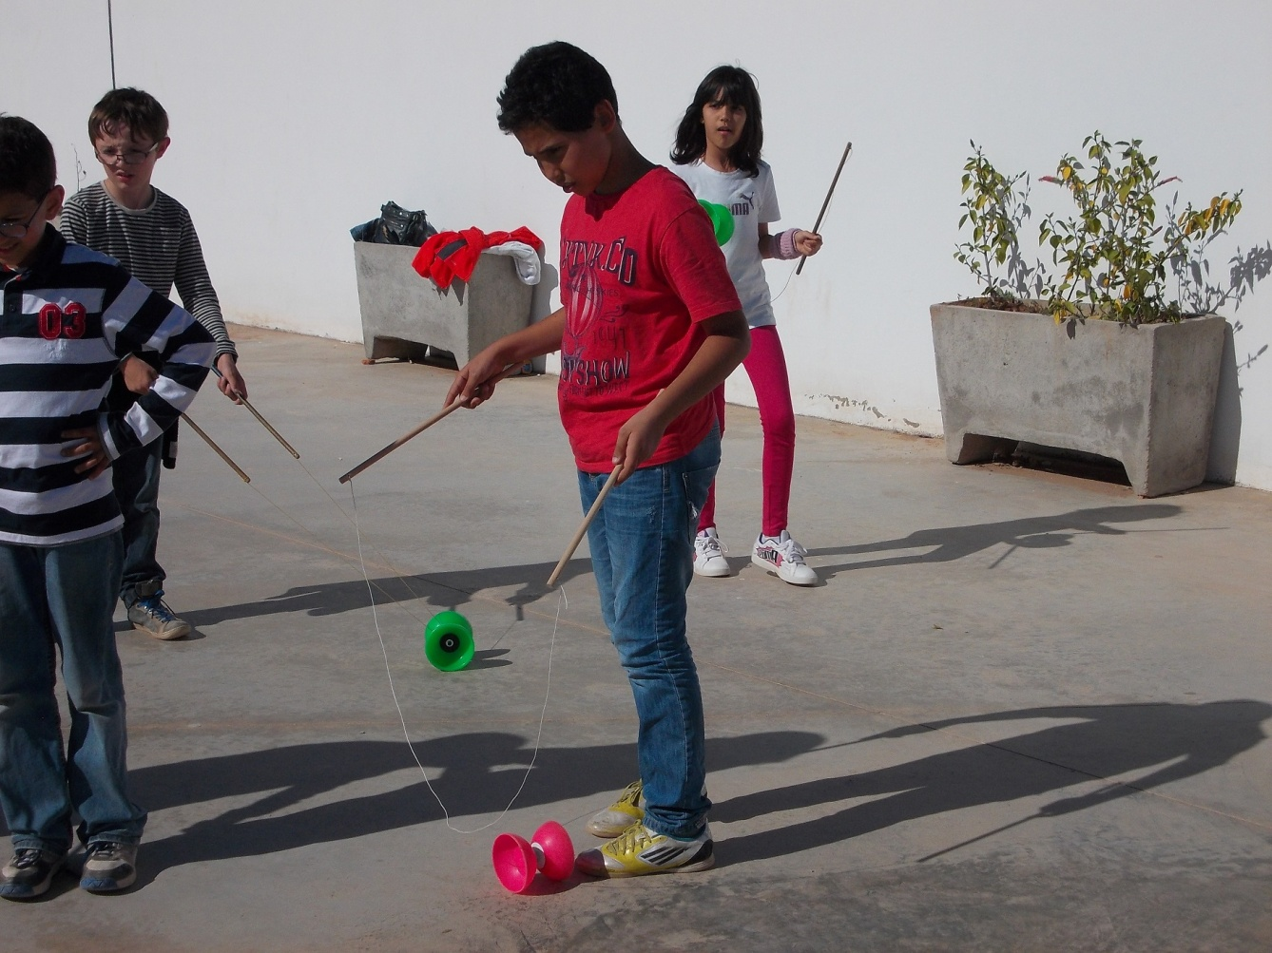

Slide 12
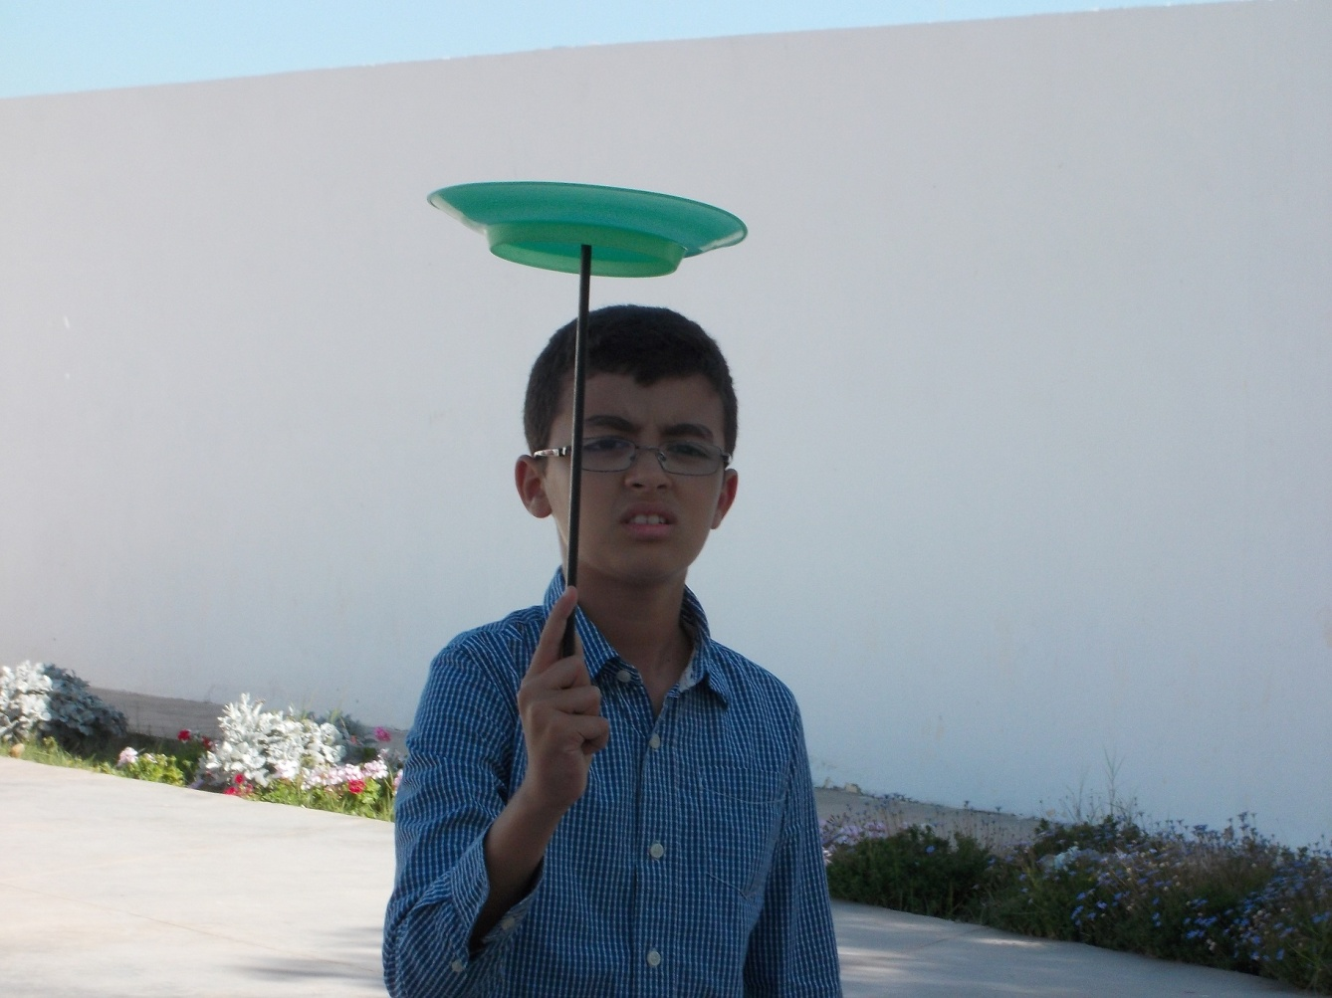

Slide 13
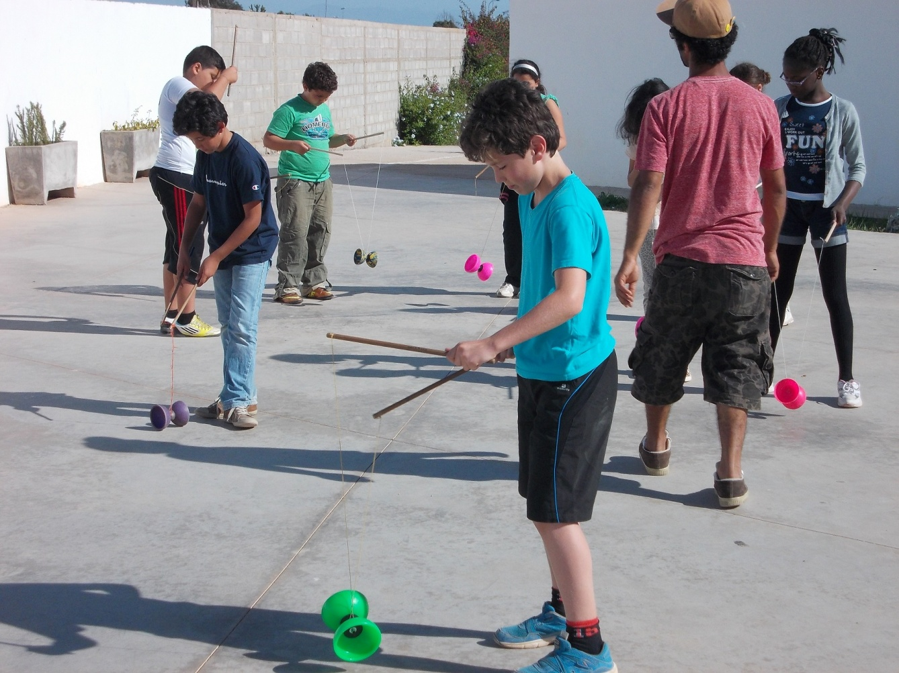

Slide 14
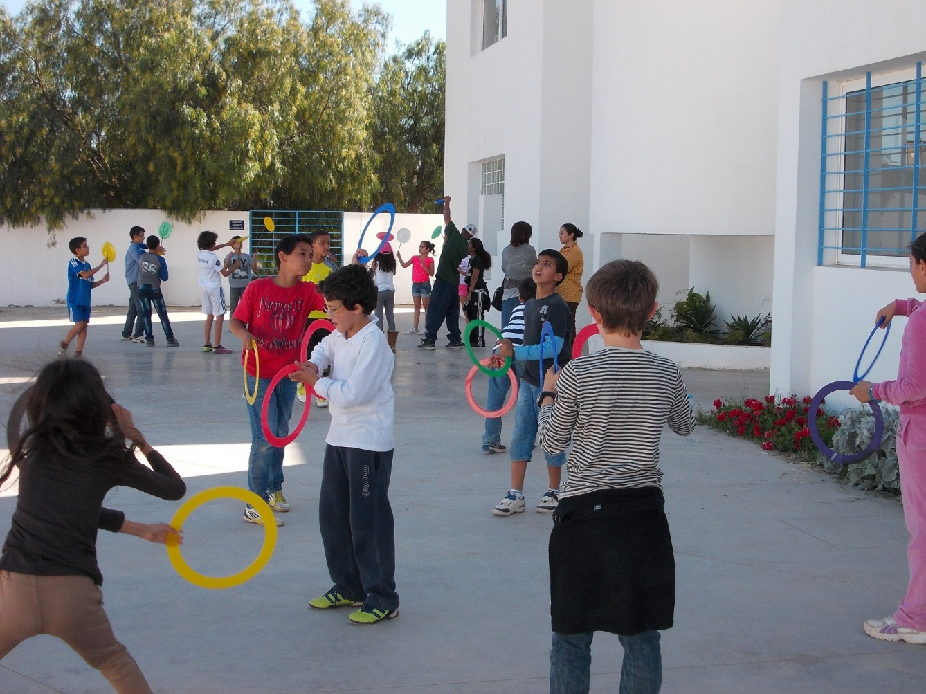

Slide 15
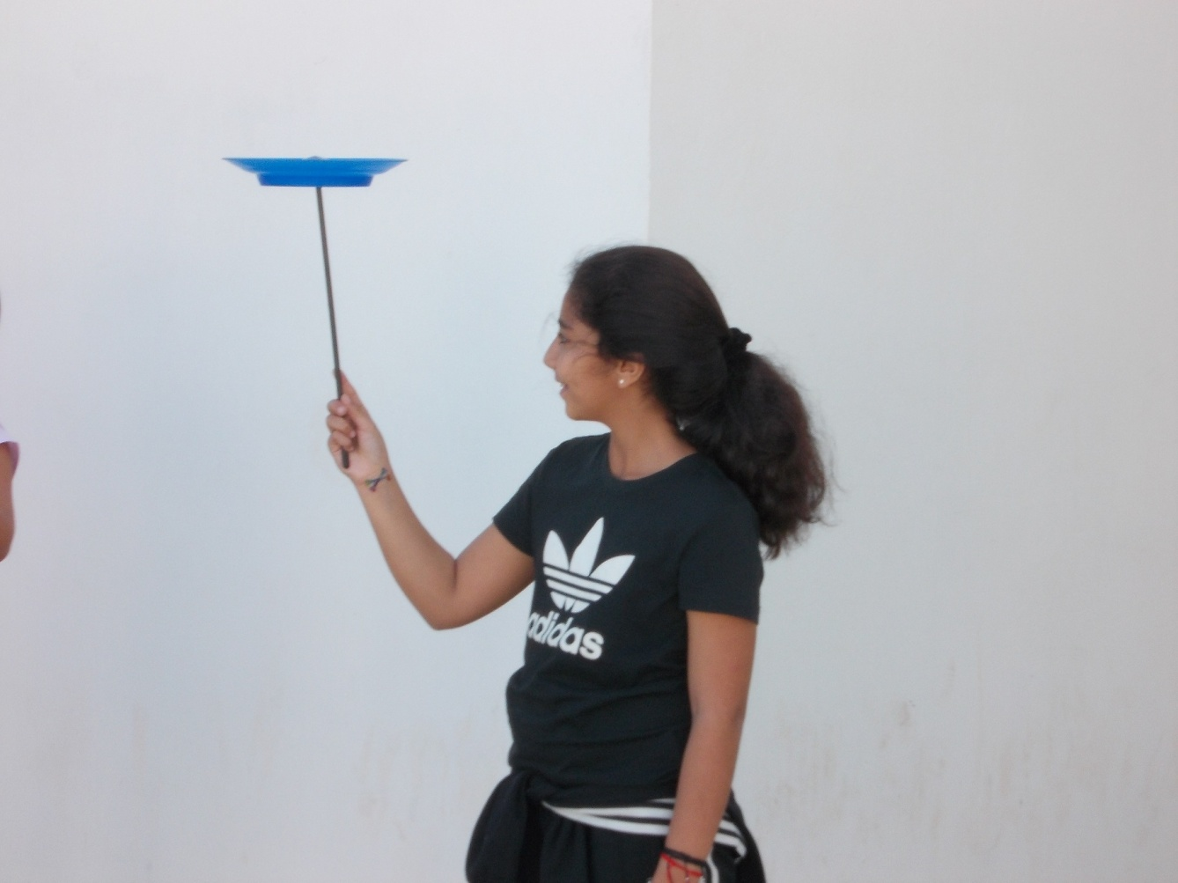

Slide 16
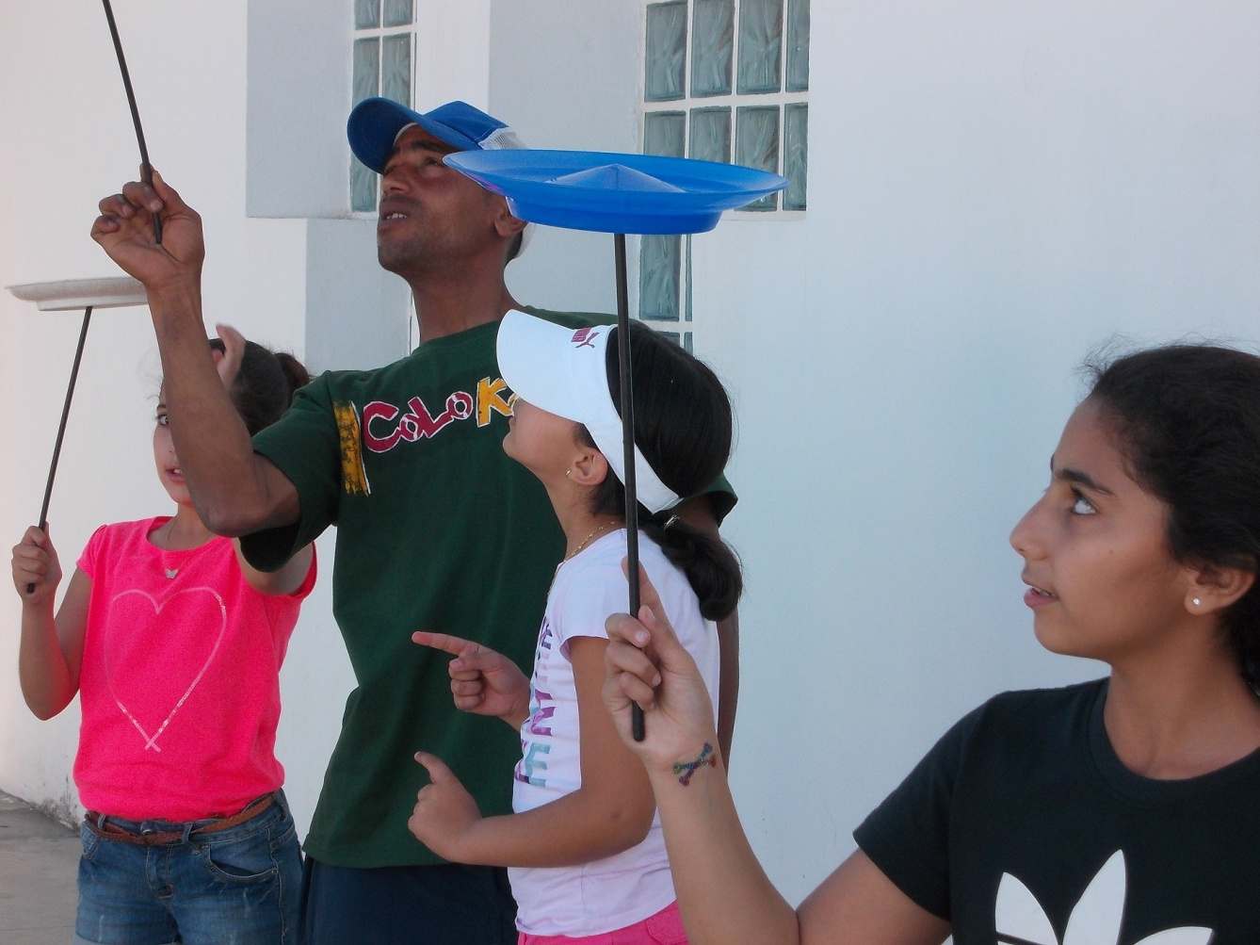

Slide 17
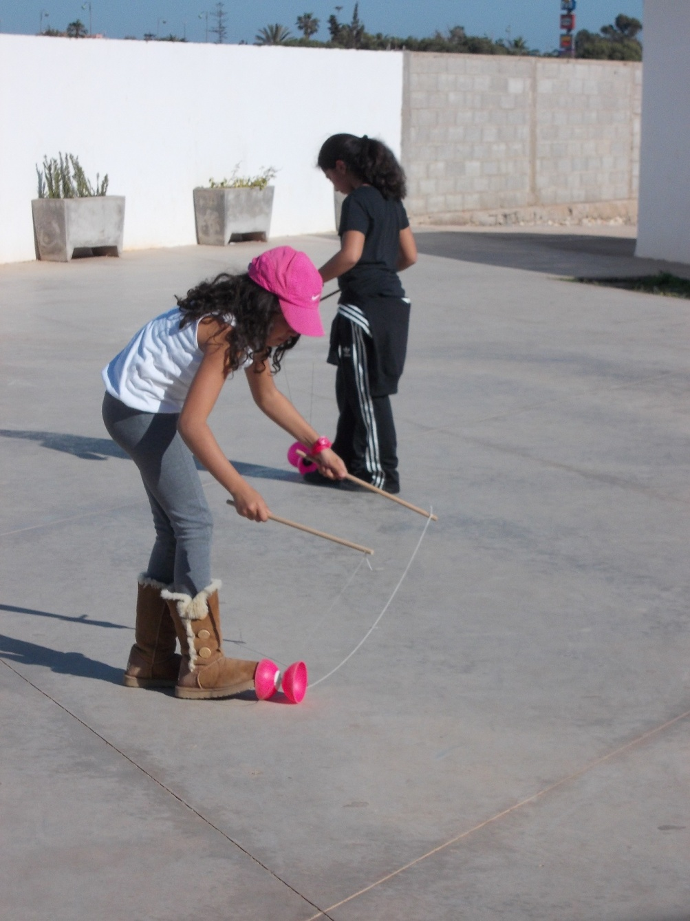

Slide 18
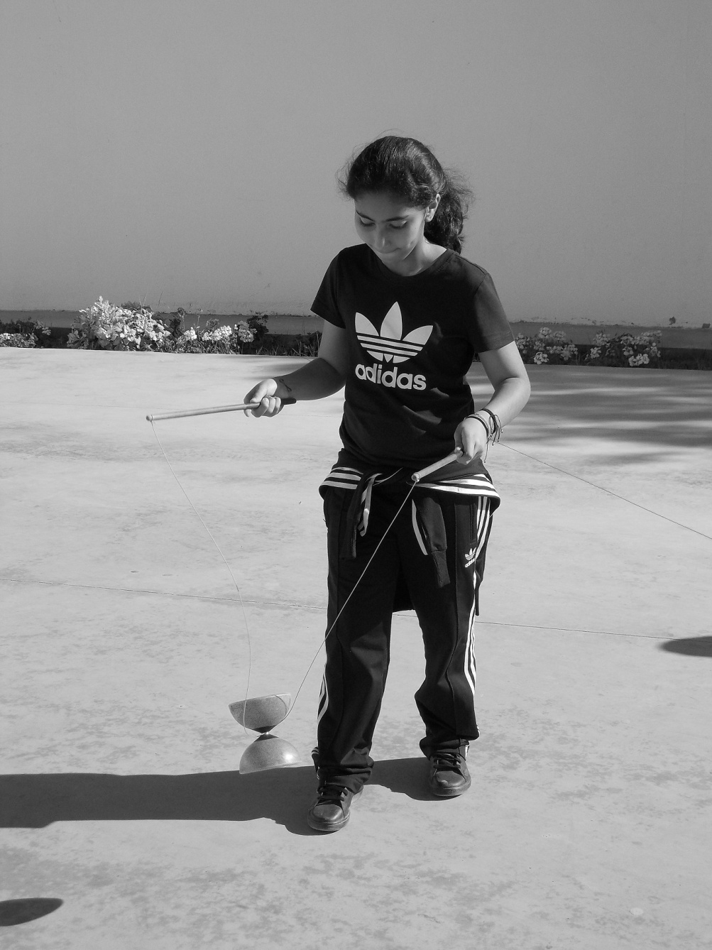

Slide 19
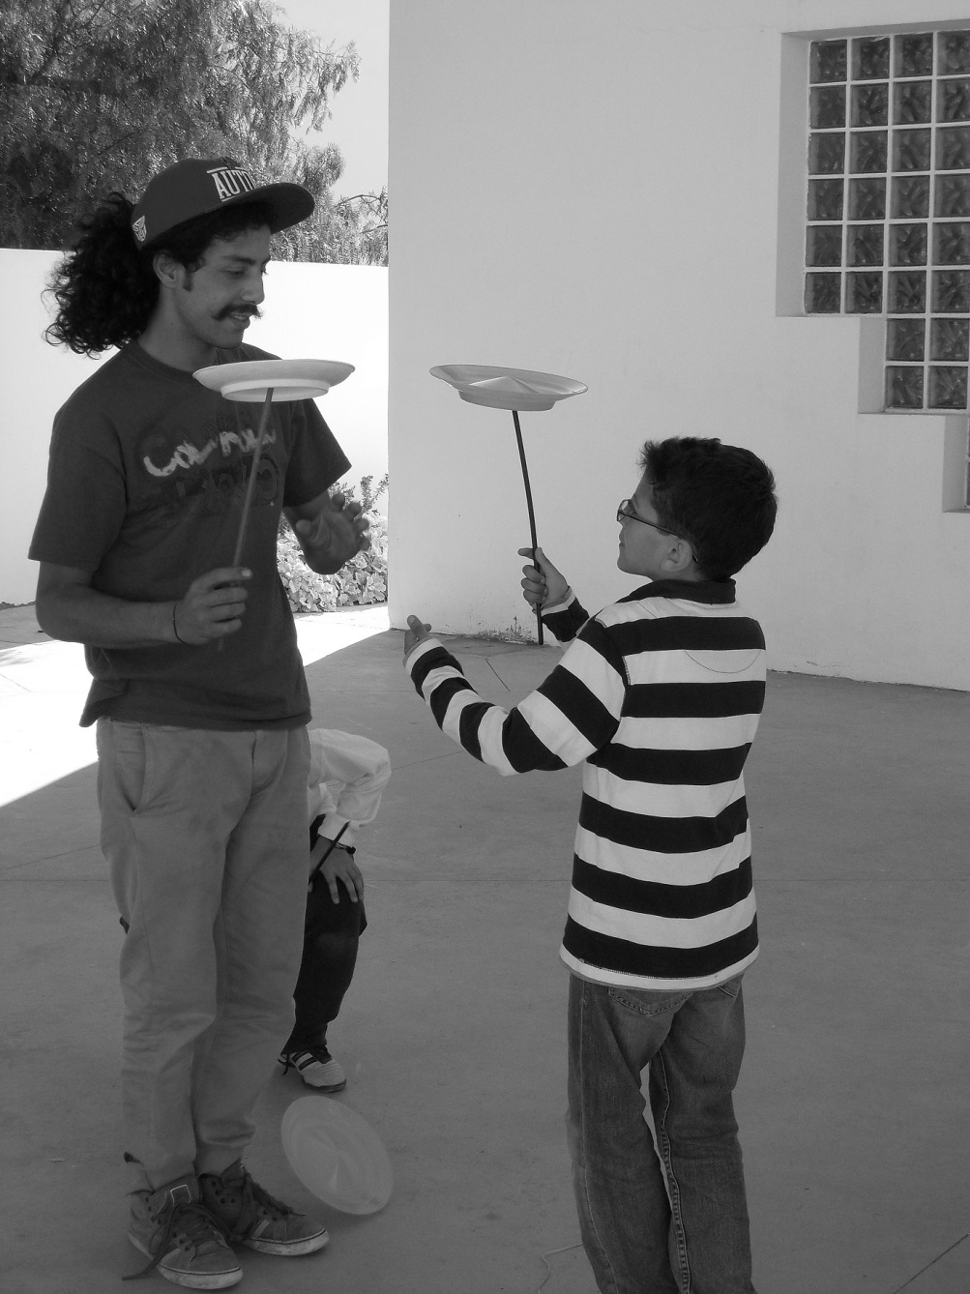

Slide 20
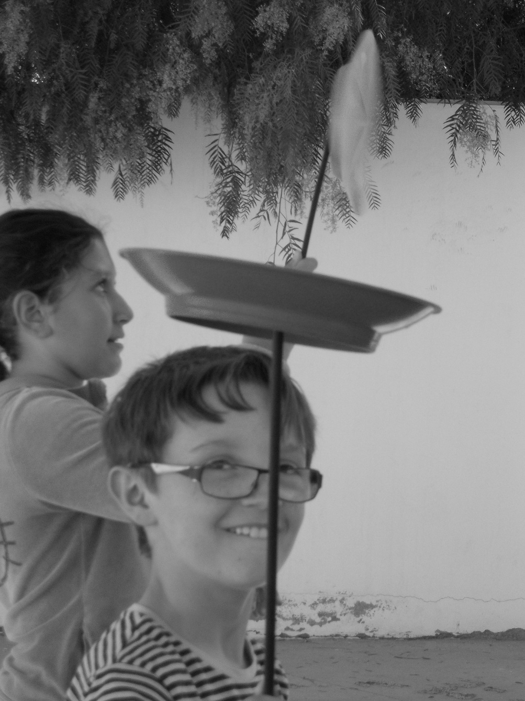

Slide 21
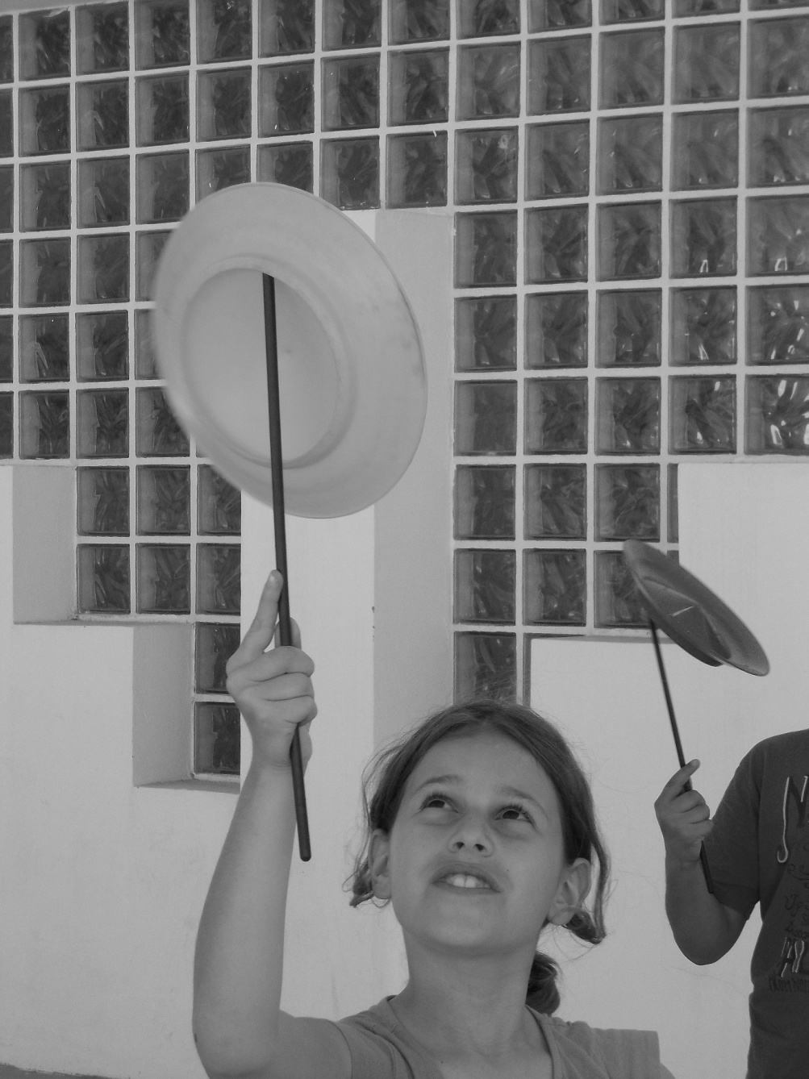

Slide 22
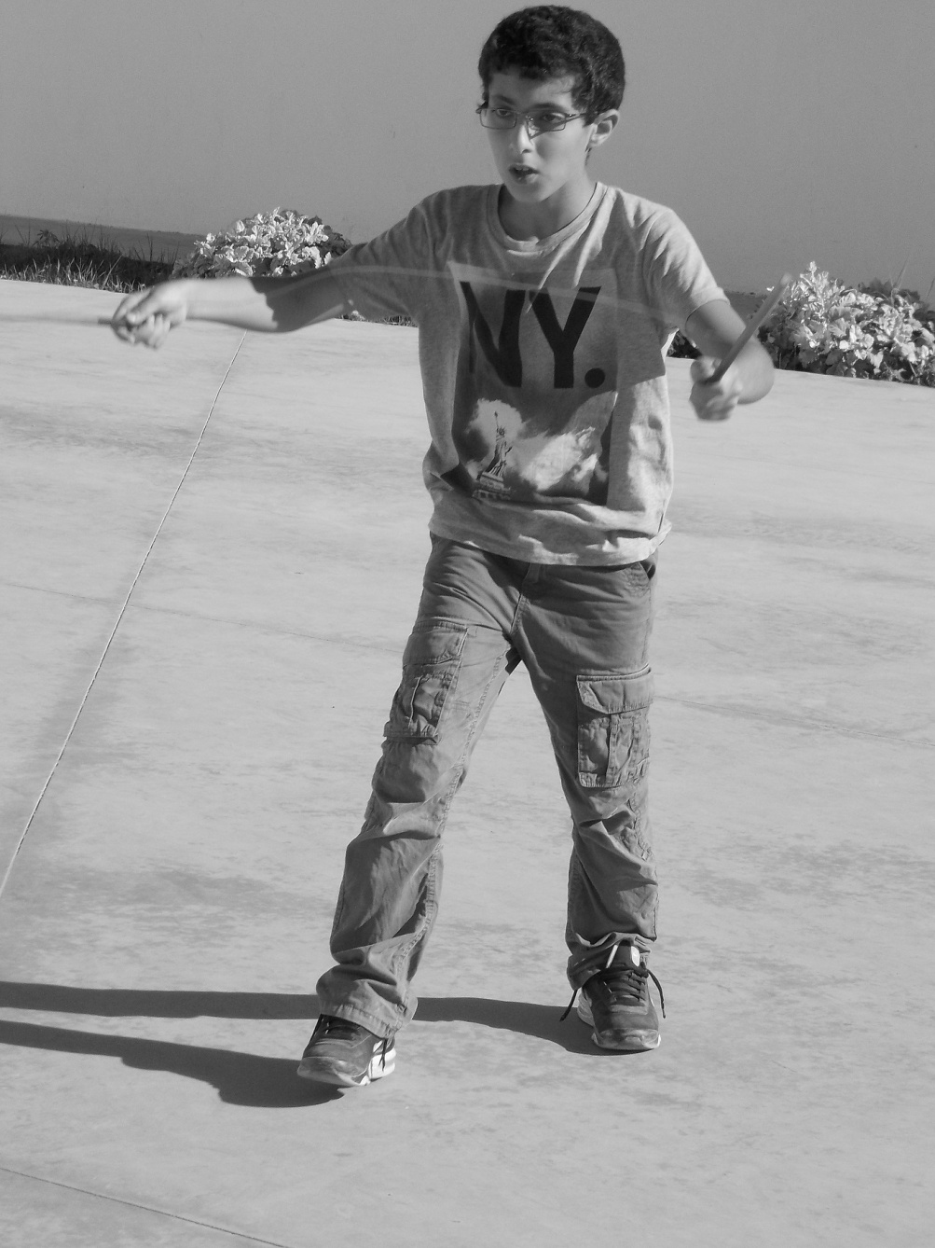

Slide 23
